Slide 3
Vui học Kinh Thánh
Macco 9.38-43.45.47-48

Slide 4


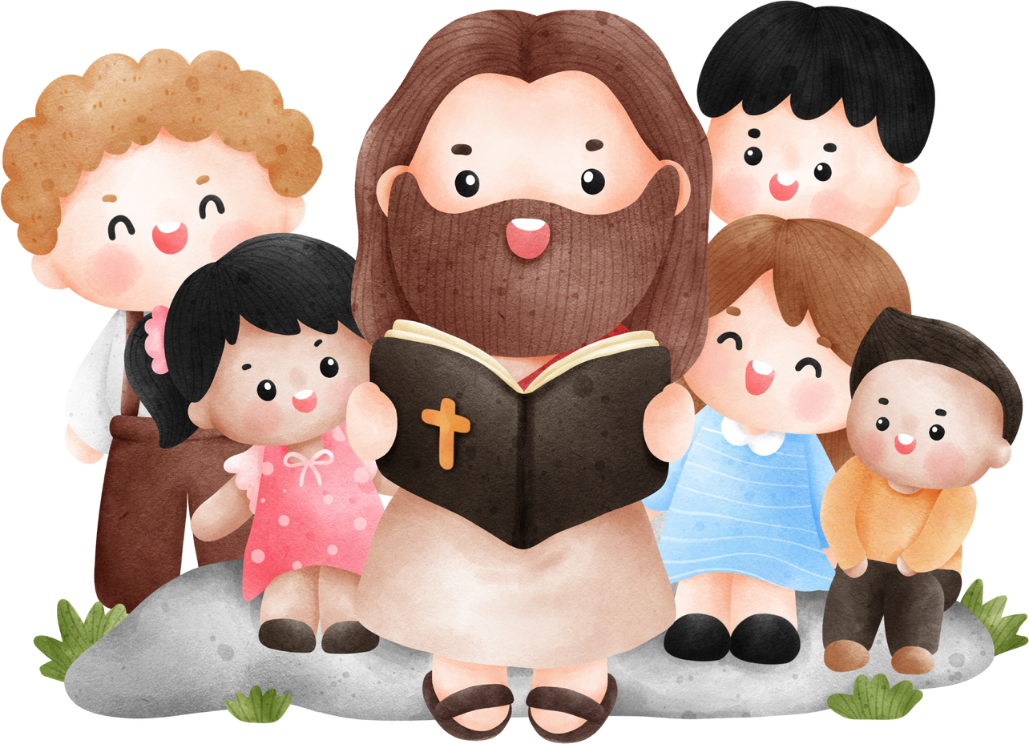

vui học kinh thánh

Slide 5
macco9.38-43.45.47-48
Ông Gio-an nói với Đức Giê-su : "Thưa Thầy, chúng con thấy có người lấy danh Thầy mà trừ quỷ. Chúng con đã cố ngăn cản, vì người ấy không theo chúng ta."Đức Giê-su bảo : "Đừng ngăn cản người ta, vì không ai lấy danh nghĩa Thầy mà làm phép lạ, rồi ngay sau đó lại có thể nói xấu về Thầy. Quả thật, ai không chống lại chúng ta là ủng hộ chúng ta.

Slide 6
macco9.38-43.45.47-48
"Ai cho anh em uống một chén nước vì lẽ anh em thuộc về
Đấng Ki-tô, thì Thầy bảo thật anh em,
người đó sẽ không mất phần thưởng đâu.
"Ai làm cớ cho một trong những kẻ bé mọn đang tin đây phải sa ngã, thì thà buộc cối đá lớn vào cổ nó mà ném xuống biển còn hơn.
Nếu tay anh làm cớ cho anh sa ngã, thì chặt nó đi ; thà cụt một tay mà được vào cõi sống còn hơn là có đủ hai tay mà phải sa hoả ngục, phải vào lửa không hề tắt.Nếu chân anh làm cớ
cho anh sa ngã, thì chặt nó đi ;

Slide 7
macco9.38-43.45.47-48
thà cụt một chân mà được vào cõi sống còn hơn là có đủ hai chân mà bị ném vào hoả ngục. Nếu mắt anh làm cớ cho anh sa ngã, thì móc nó đi ; thà chột mắt mà được vào Nước Thiên Chúa còn hơn là có đủ hai mắt mà bị ném vào hoả ngục, nơi giòi bọ không hề chết và lửa không hề tắt.”

Slide 8
ĐÓ LÀ
LỜI CHÚA.

Slide 9







Câu 1: Khi thấy có người nhân danh
Chúa Giêsu mà trừ quỷ các môn đệ đã làm gì?
G
Ă
Ế
C
N
N
Ọ
N
Ả
ĐÁP ÁN

Slide 10
Câu 2: khi các môn đệ kể lại cho Chúa Giêsu biết các ông đã ngăn cản những người nhân danh Ngài mà trừ quỷ, Ngài đã nói gì?
ĐỪNG
NGĂN
AI
CỨ
CẢN
HỌ
ĐÁP ÁN

Slide 11
Câu 3: Điền vào chỗ trống: “Ai không chống lại chúng ta là...chúng ta”
H
Ủ
Ế
Ộ
N
G
Ọ
N
Ả
ĐÁP ÁN

Slide 12
Câu 4. Chúa Giê su nói người làm cớ cho những kẻ bé mọn đang tin phải sa ngã thì sẽ làm sao?
VÀ
CỐI
BUỘC
ĐÁ
CỔ
XUỐNG
VÀO
BIỂN
NÉM
ĐÁP ÁN

Slide 13
Câu 5 : Tay và chân nếu làm cớ cho anh sa ngã thì sẽ làm gì?
H
T
Ặ
N
M
I
Ó
Đ
C
ĐÁP ÁN

Slide 14
Câu 6: Vậy nếu mắt làm cớ sa ngã thì sao?
N
I
Ó
Ộ
M
C
Ó
Đ
Ả
ĐÁP ÁN

Slide 15
Câu 7. Hỏa ngục được thánh Macco miêu tả như thế nào?
BỌ
RÒI
KHÔNG
CHẾT
LỬA
VÀ
NƠI
KHÔNG
TẮT
ĐÁP ÁN

Slide 16
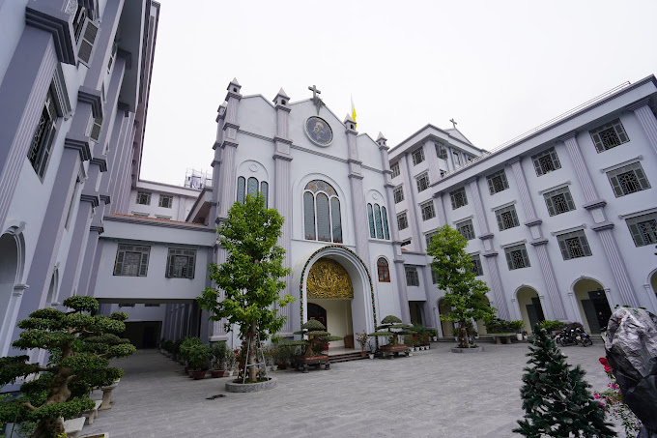
THE
END

